Slide 1
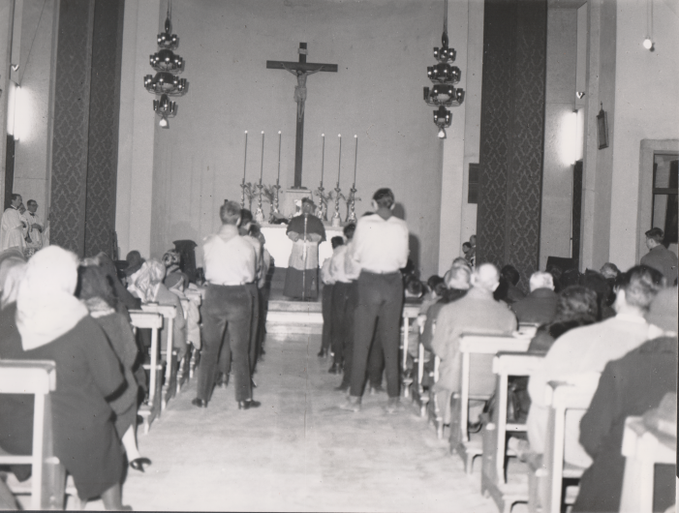
1964, Card. Urbani festeggia S. Girolamo ad Altobello

Slide 5
Altare ancora sotto il tabernacolo

Slide 6
Si è staccato l’altare dal muro sotto il taberncolo, secondo le nuove norme.

